Slide 1
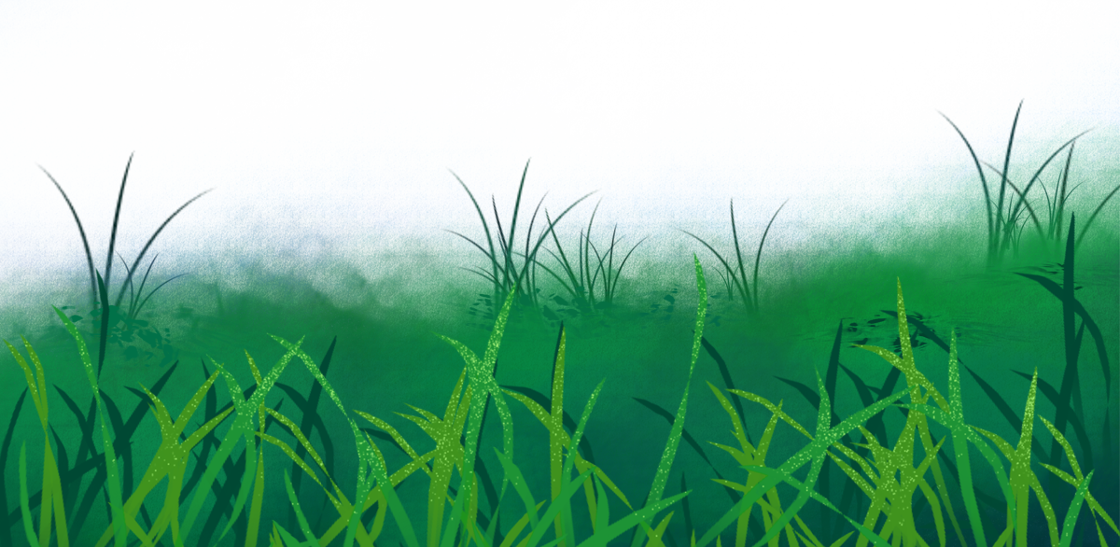
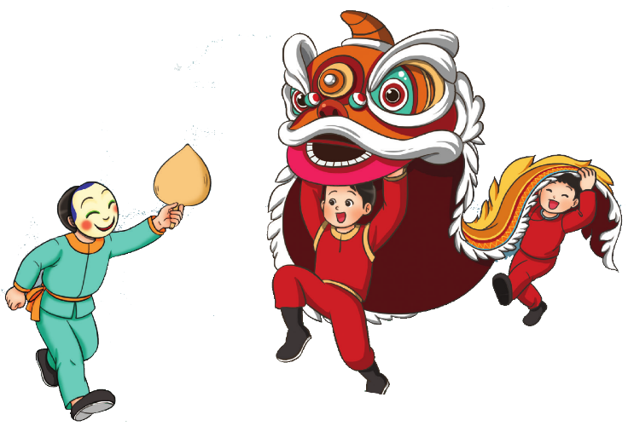
Mở đầu
Nghe bài hát Tiếng trống đêm trăng
+ Những hình ảnh vừa xem giúp em nhớ đến bài hát nào mới được học? Tác giả của bài hát là ai?

Slide 2
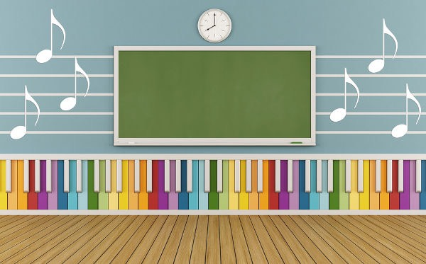

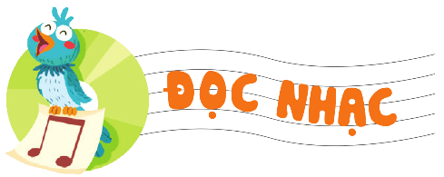

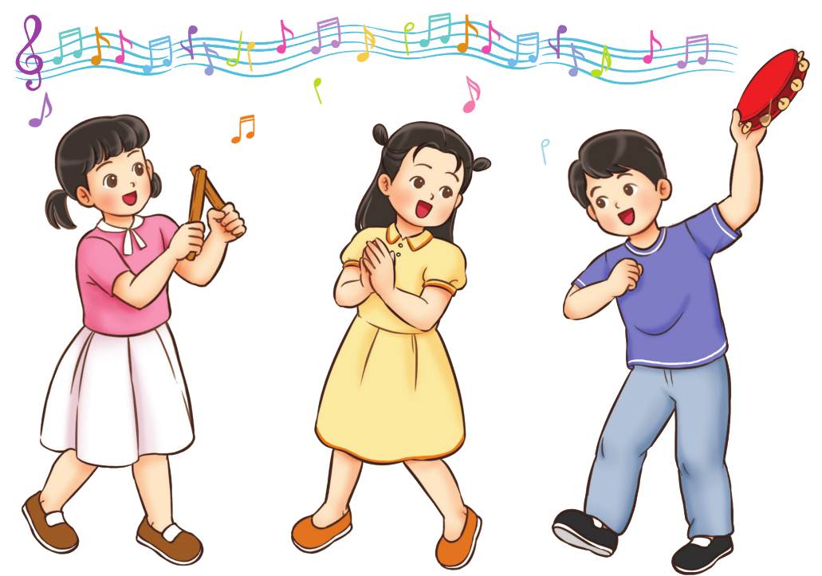

TIẾT 2
ÔN TẬP BÀI HÁT: MÚA LÂN
ĐỌC NHẠC: BÀI SỐ 1

Slide 3

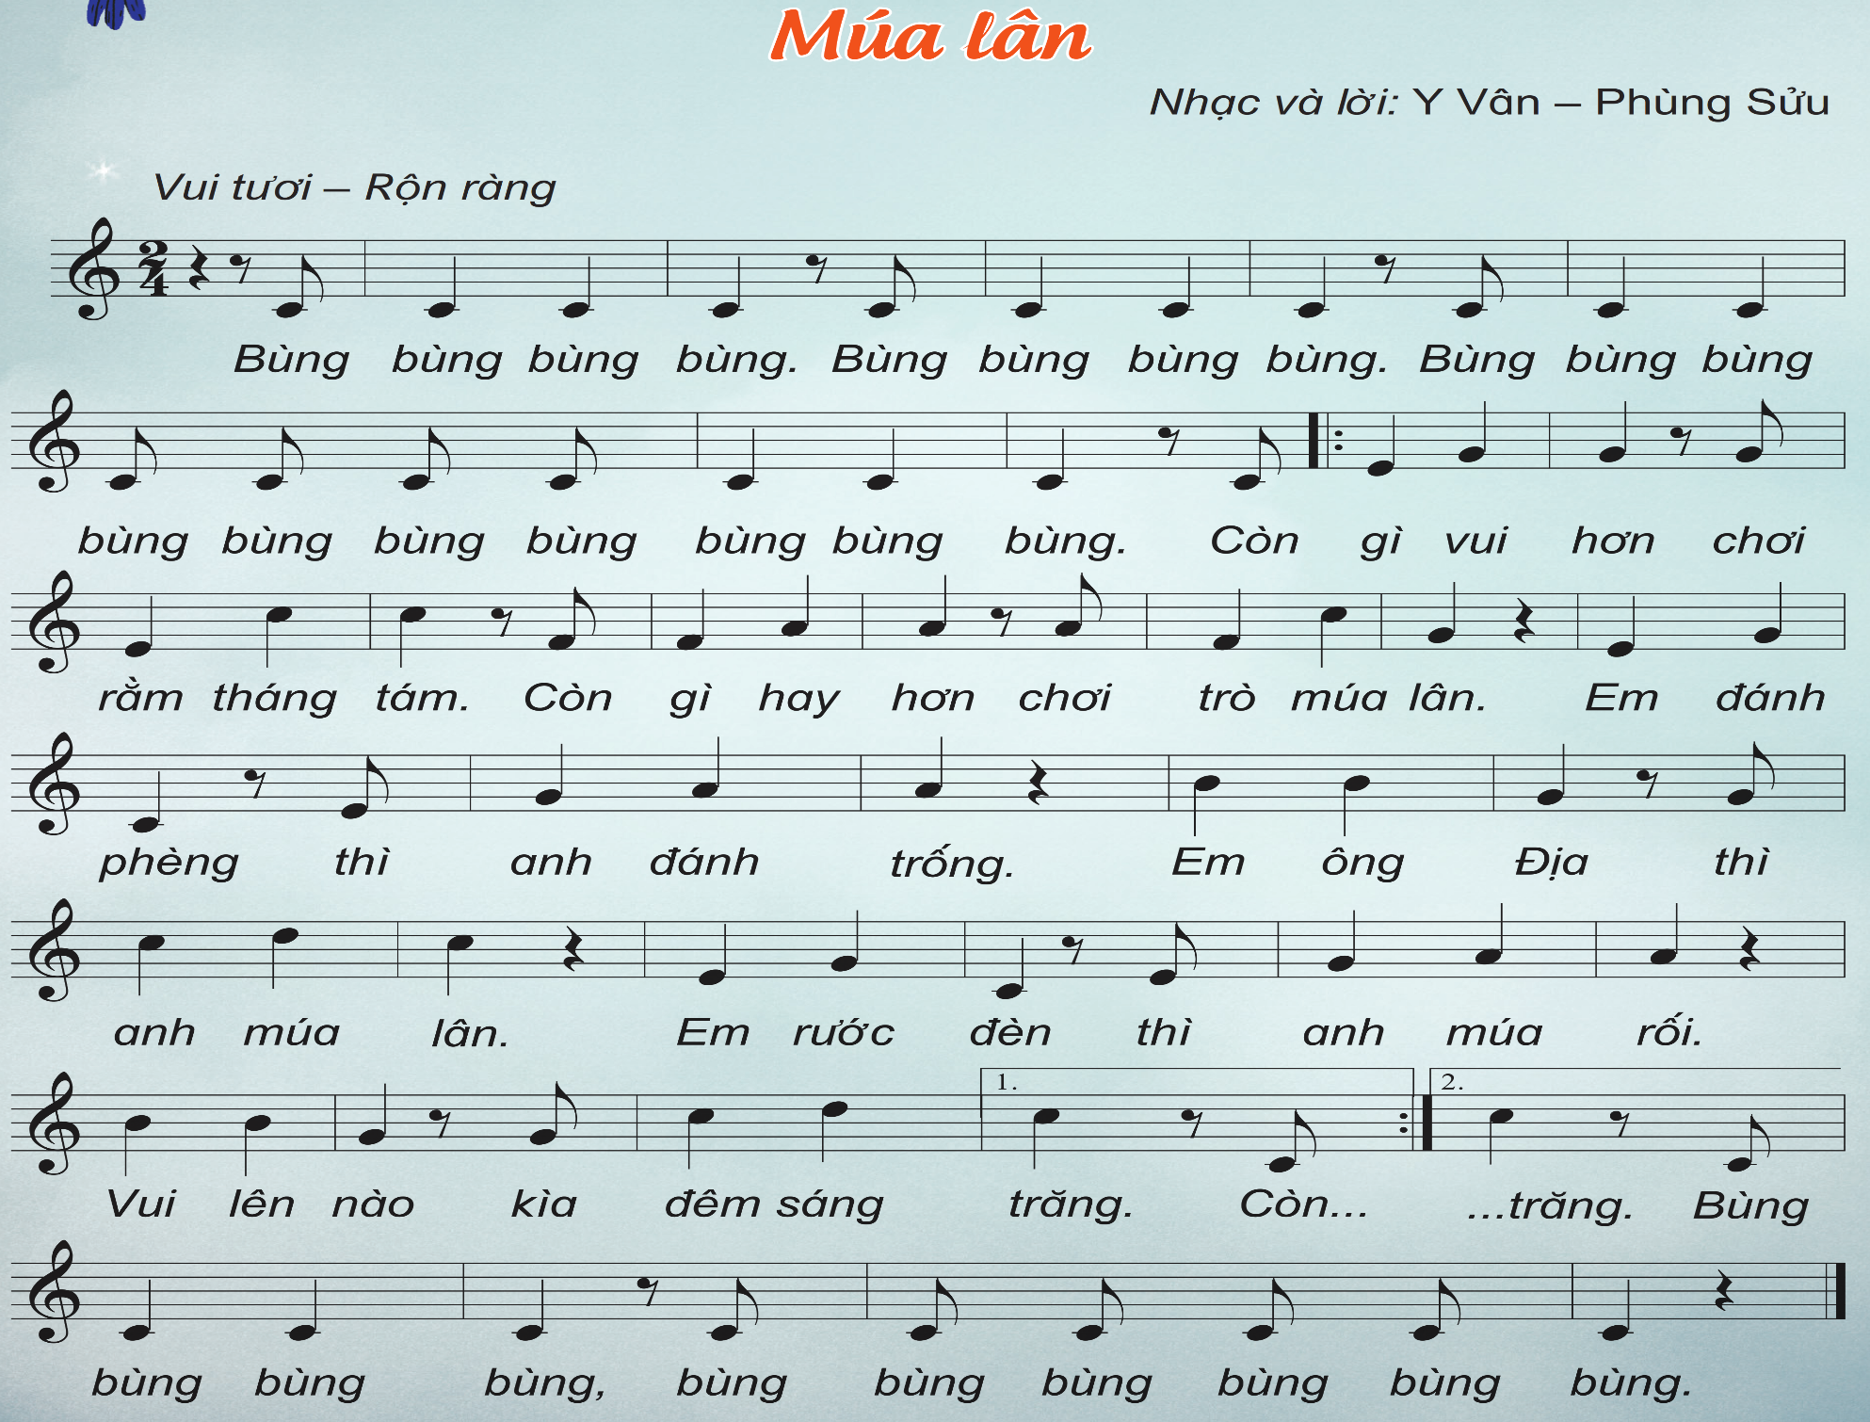

Slide 4
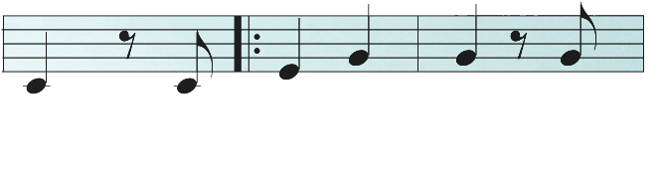
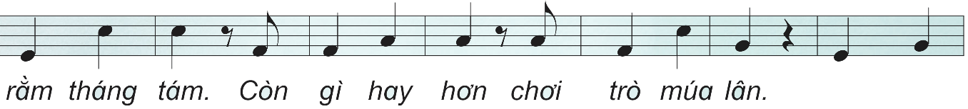

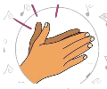
Hát kết hợp vận động cơ thể
Câu kết, cả lớp hát và vỗ tay theo tiết tấu
Còn gì vui hơn chơi

Slide 5
Hoạt động vận dụng- Trải nghiệm

Slide 6

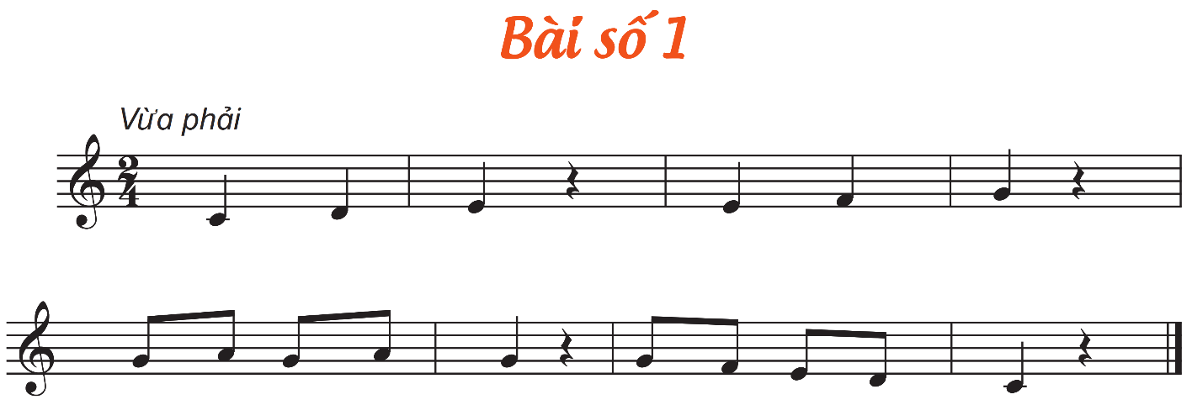
Đọc nhạc: Bài số 1
1
2

Slide 7

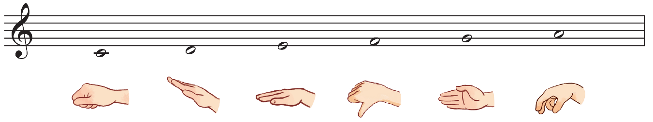


Luyện cao độ và thế tay tay

Slide 8
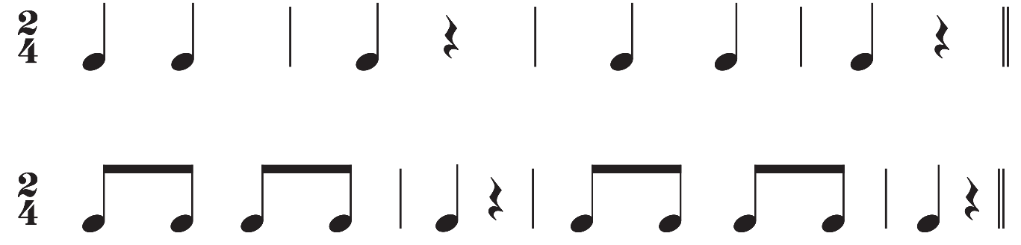
Luyện tiết tấu

Slide 9
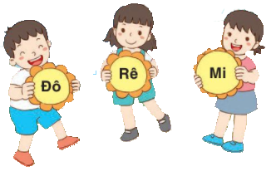
Đọc tên nốt nhạc từng câu

Slide 10
CÂU 1

Slide 11
CÂU 2

Slide 12
THỰC HÀNH LUYỆN TẬP
Đọc cả bài các hình thức: Lớp, cá nhân, tổ, nhóm

Slide 13






Đọc nhạc ký hiệu bàn tay

Slide 14


Đọc nhạc gõ đệm theo phách

Slide 15

Đọc nhạc vận động theo nhịp

